Slide 1


ARIS Express
Modelagem de Processos
Versão 1.0
Fevereiro / 2011

Slide 2
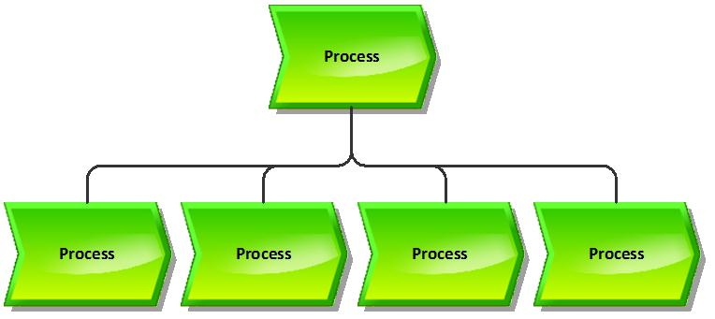
Process Landscape
O modelo Process Landscape é usado para estruturação de uma visão macro dos processos da Natura
É aplicável aos seguintes níveis da hierarquia de processos :
  Cadeia de processos (Nível 0)
  Processos (Nível 1)
  Subprocessos (Nível 2)
2
Notes:
2

Slide 3
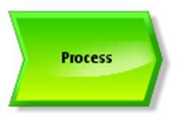
Process Landscape – Objeto utilizado
Objeto Process
Representa um macro processo, processo ou subprocesso na hierarquia de processos da Natura
3
Notes:
3

Slide 4
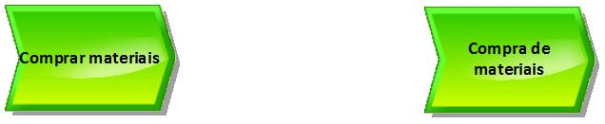
Process Landscape – Regras de modelagem
Não podem existir processos com apenas um subprocesso
Os nomes dos processos não deverão começar por verbo no infinitivo
Verbos no infinitivo no início deverão ser usados apenas em atividades, no diagrama EPC
ERRADO
CERTO
4
Notes:
4

Slide 5
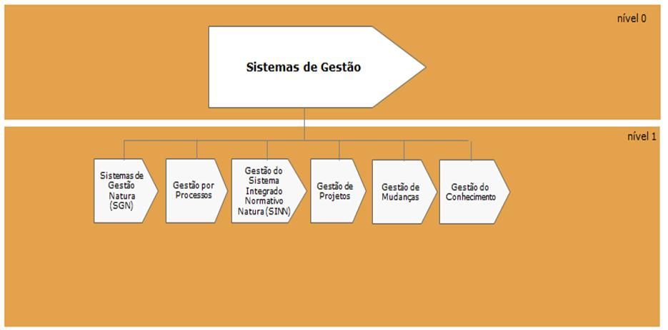
Process Landscape – Nível 1
A figura a seguir ilustra o formato atual de representação do Nível 1 da hierarquia de
processos
5
Notes:
5

Slide 6


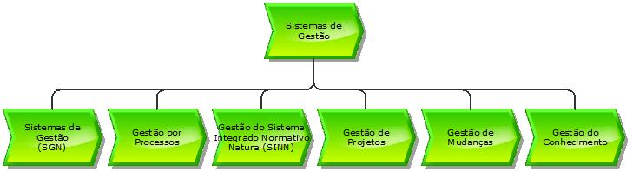
Process Landscape – Nível 1
Para transcrever o conteúdo do nível 1 para o ARIS Express, siga os passos a seguir:
  Crie um diagrama do tipo Process Landscape
  Crie um objeto Process para cada um dos processos representados
  inicialmente pelo símbolo
  Conecte os objetos como no modelo original, atentando-se para correta representação de sequenciamento e paralelismo.
  Após realizar todos os passos descritos, temos o diagrama finalizado, conforme
  figura abaixo
6
Notes:
6

Slide 7
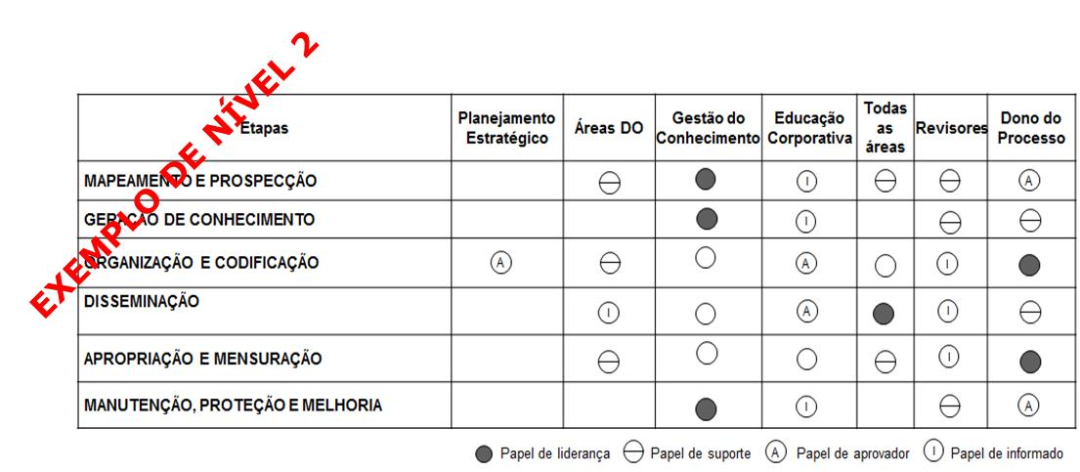
Process Landscape – Nível 2
O Nível 2 da hierarquia de processos é atualmente representado pela matriz de responsabilidades, conforme exemplo ilustrado na figura a seguir
7
Notes:
7

Slide 8
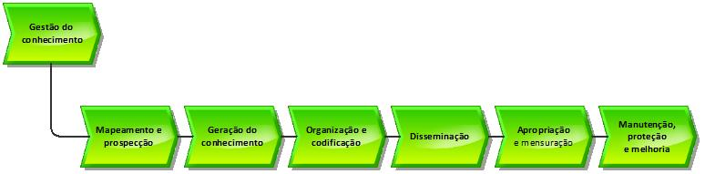
Process Landscape – Nível 2
Para transcrever o conteúdo do nível 2 para o ARIS Express, siga os passos a seguir:
  Crie um diagrama do tipo Process Landscape
  Crie um objeto Process para cada das linhas da matriz de
  Responsabilidades. Cada objeto deve representar um bloco de atividades e não deve iniciar com verbos no infinitivo.
  Estabeleça as conexões entre os processos, atentando-se para a correta representação de sequenciamento e paralelismo
  Após realizar todos os passos descritos, temos o diagrama finalizado, conforme
  figura abaixo
8
Notes:
8

Slide 9
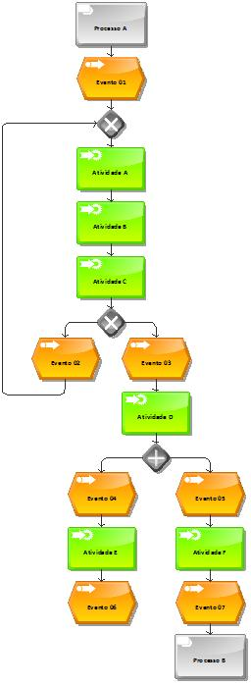
EPC – Nível 3
Apresenta uma visão detalhada do processo, através de funções realizadas, regras de negócio (operadores lógicos) e eventos
Propicia também a ligação/dependência lógica entre os processos, mostrando a sua integração através do objeto Process Interface
É aplicável ao Nível 3 (Fluxograma) da hierarquia de processos Natura
9
Notes:
9

Slide 10
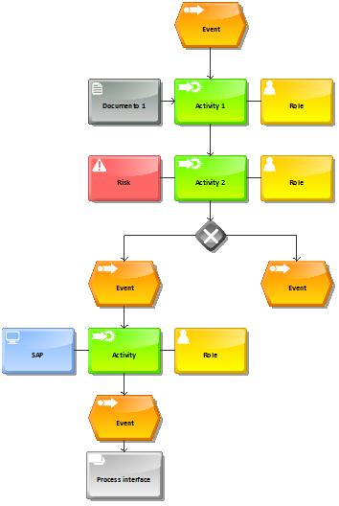
EPC – Regras de modelagem
O detalhamento dos fluxogramas é obrigatório somente para os processos críticos
Um processo é considerado crítico quando apresenta ao menos uma das seguintes características:
Impacta resultados de indicadores do processo
Há riscos associados
Complexidade
Muitas pessoas envolvidas
Frequência de execução
Gestão do conhecimento
Transação SAP
Além da criticidade, outro fator que pode demandar o detalhamento dos fluxogramas é uma solicitação do gestor para atendimento à uma demanda específica.
Cada uma das linhas críticas da matriz de responsabilidades dará origem a um fluxograma
10
Notes:
10

Slide 11
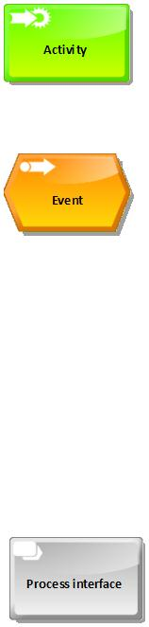
EPC – Objetos utilizados
Representa uma atividade executada no processo
O nome de uma atividade deve ser composto por:
verbo no infinitivo (ação) + substantivo (objeto)
Exemplo: Cadastar cliente no sistema
Representa o início, fim ou status relevante para o entendimento do processo.
Descreve o resultado de uma atividade
Identificam ocorrências temporais ou mudanças importantes nas informações empresariais, que controlam ou influenciam os próximos procedimentos do processo de negócio. O nome de um evento deve ser composto por:
substantivo + Verbo no particípio
Exemplo: Cliente cadastrado no sistema
Representa a interface entre os processos
Trata-se de uma indicação de um outro processo que complementa o processo em questão
OU
Representa interface com processo externo, isto é, não executado pela Organização

Slide 12

EPC – Objetos utilizados
Representa operador lógico E
Quando dividir o fluxo: indica que todos os caminhos precisam ser percorridos
Quando unir o fluxo: indica que todos os caminhos foram percorridos antes que a atividade seguinte possa ser iniciada, ou seja, ocorreram todos os eventos "origem"
Representa operador lógico OU Exclusivo
Quando dividir o fluxo: indica que apenas um dos caminhos precisa ser percorrido, ou seja, apenas ocorrerá um dos eventos "destino"
Quando unir o fluxo: indica que apenas um dos caminhos executados é suficiente para iniciar a atividade seguinte

Slide 13

EPC – Objetos utilizados
Representa o operador lógico E/Ou
Quando dividir o fluxo: indica que pelo menos um dos caminhos precisa ser executado, ou seja, ocorrerá no mínimo um dos eventos "destino"
Quando unir o fluxo: indica que pelo menos um dos caminhos executados é suficiente para iniciar a atividade seguinte
Representa o risco que poderá ocorrer em um processo ou atividade
Representa uma área da organização responsável pela execução do processo ou por etapas de um processo

Slide 14

EPC – Objetos utilizados
Representa uma função (perfil)
Representa os sistemas e aplicativos que suportam a execução dos processos / atividades
Representa informações obtidas ou enviadas através de documento físico ou imagem em formato eletrônico

Slide 15
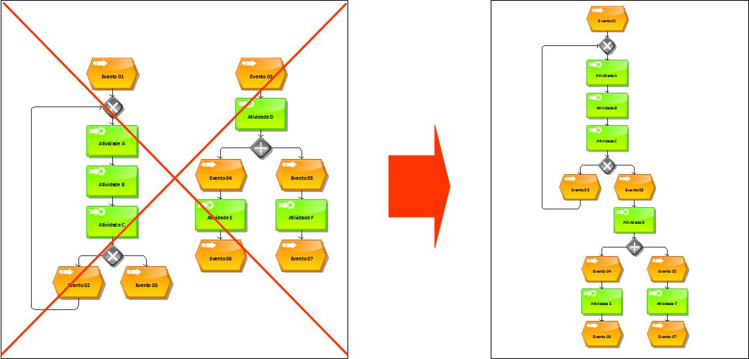
EPC – Regras de modelagem
Não podem existir processos com apenas uma atividade
Dentro de um mesmo modelo não devem existir processos em paralelo sem uma relação entre si
15
Notes:
15

Slide 16
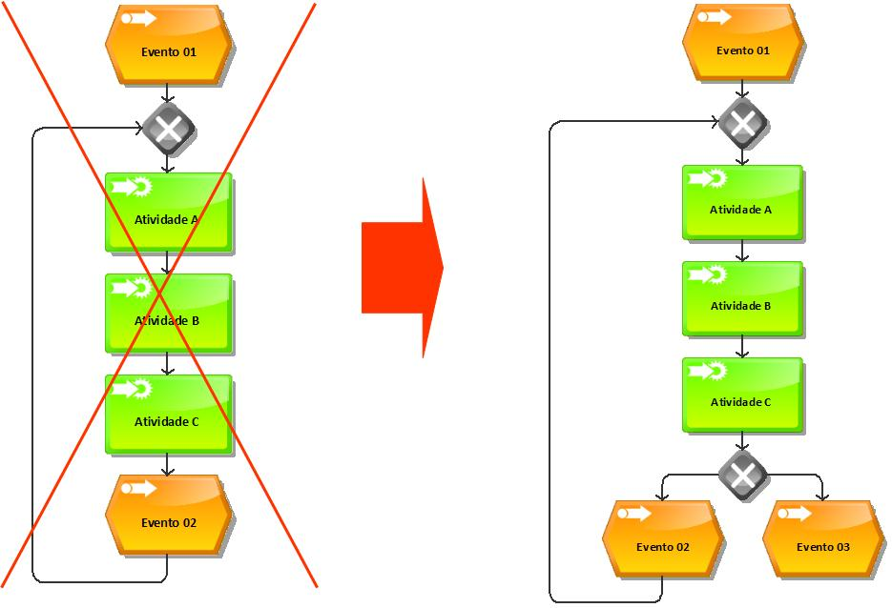
EPC – Regras de modelagem
Não deve existir processo sem saída
16
Notes:
16

Slide 17
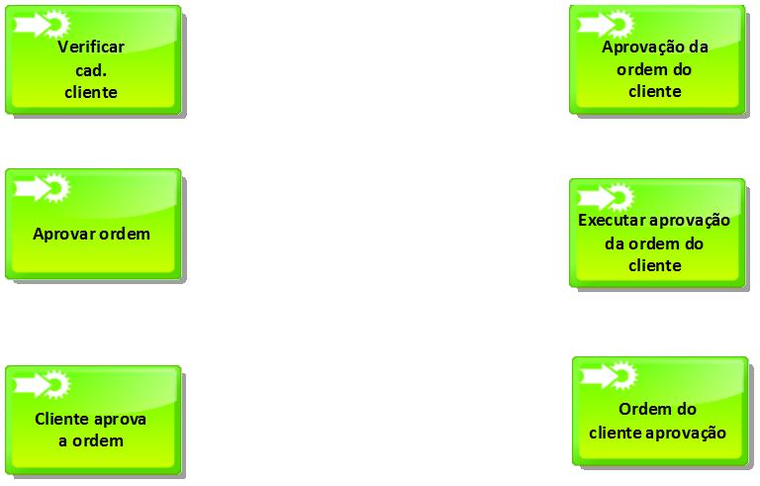
EPC – Regras de modelagem
Nos nomes das atividades não usar textos pouco detalhados como “Aprovar” ou “Reprovar”, mas sim “Aprovar requisição de material”. O objeto deve ser auto explicativo, qualquer leitor deve ser capaz de entendê-lo
Evitar abreviações de palavras e siglas no nome da atividade
Evitar
abreviações!
Falta o verbo!
Informação do objeto imprecisa!
Qual ordem?
Excesso
de verbo!
Tempo do verbo
incorreto!
Executante
descrito na atividade!
Construção
incorreta!
Falta o verbo!
17
Notes:
17

Slide 18
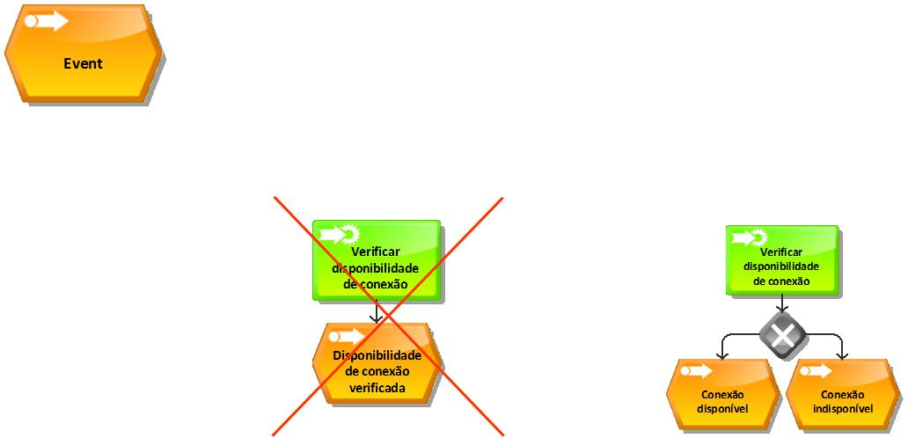
EPC – Regras de modelagem
Após decisões ou atividades de verificação:
  Não utilizar: “Verificação Executada" ou " Verificação concluída“, mas sim os possíveis resultados dessa verificação
Atividades como: avaliar, verificar, analisar, testar, etc. tem pelo menos 2 eventos de resultado
18
Notes:
18

Slide 19
EPC – Regras de modelagem
Sempre utilizar eventos para demonstrar graficamente as ramificações e/ou resultados das decisões que ocorrem durante o fluxo do processo
Os eventos são utilizados no início e fim dos processos e sempre que houver uma regra de negócio envolvida (utilização de operador lógico)
Iniciar o processo sempre com evento, caso seja resultado de outro processo, registrá-lo precedido do objeto “Process Interface”
Eventos nunca estabelecem relacionamentos entre si. Eles sempre disparam a execução de ações/processos ou descrevem o resultado de uma atividade/processo
19
Notes:
19

Slide 20
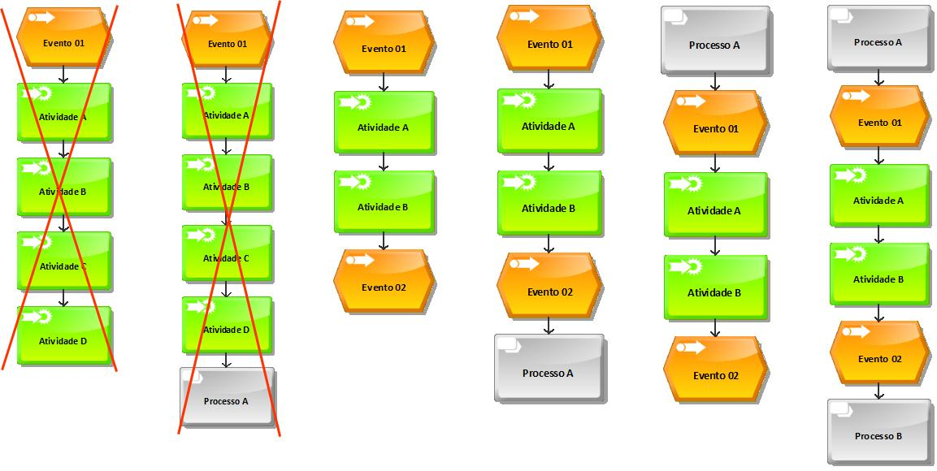
EPC – Regras de modelagem
Todo EPC deve começar com pelo menos um evento inicial ou process interface
Todo EPC deve terminar com pelo menos um evento final ou process interface
20
Notes:
20

Slide 21
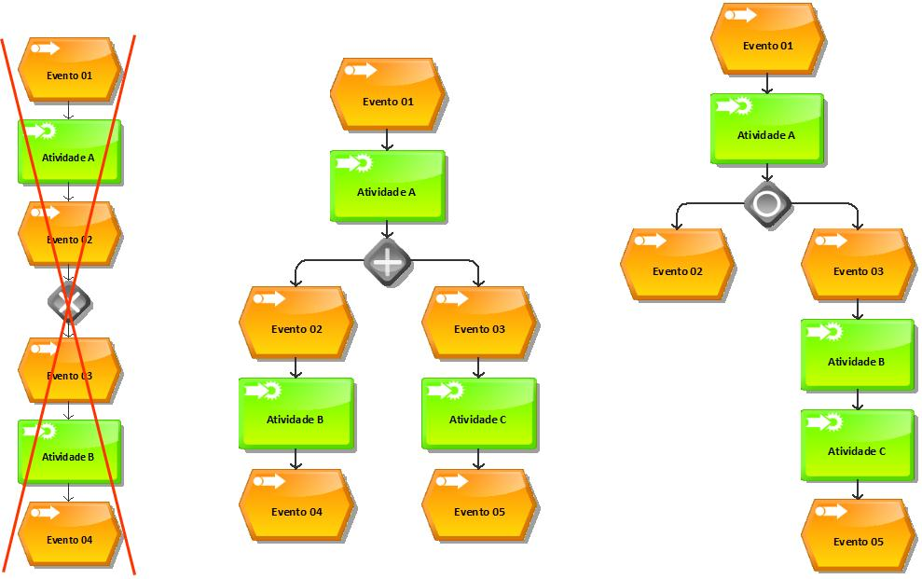
EPC – Regras de modelagem
Um evento deve ser seguido por uma função ou um operador lógico (exceto o evento final)
21
Notes:
21

Slide 22
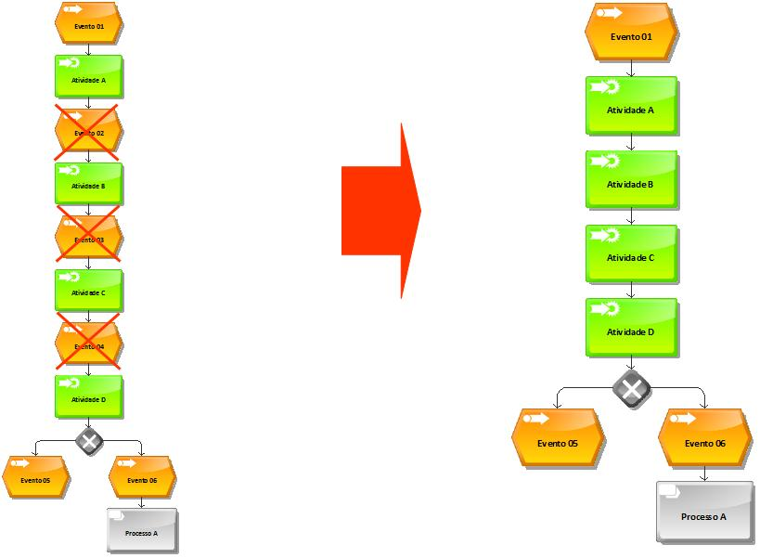
EPC – Regras de modelagem
Por via de regra, deve-se inserir um evento para cada atividade realizada, porém para atividades sequenciais, sem regra de negócio (operador lógico) a utilização do eventos torna-se redundante e desnecessária
22
Notes:
22

Slide 23
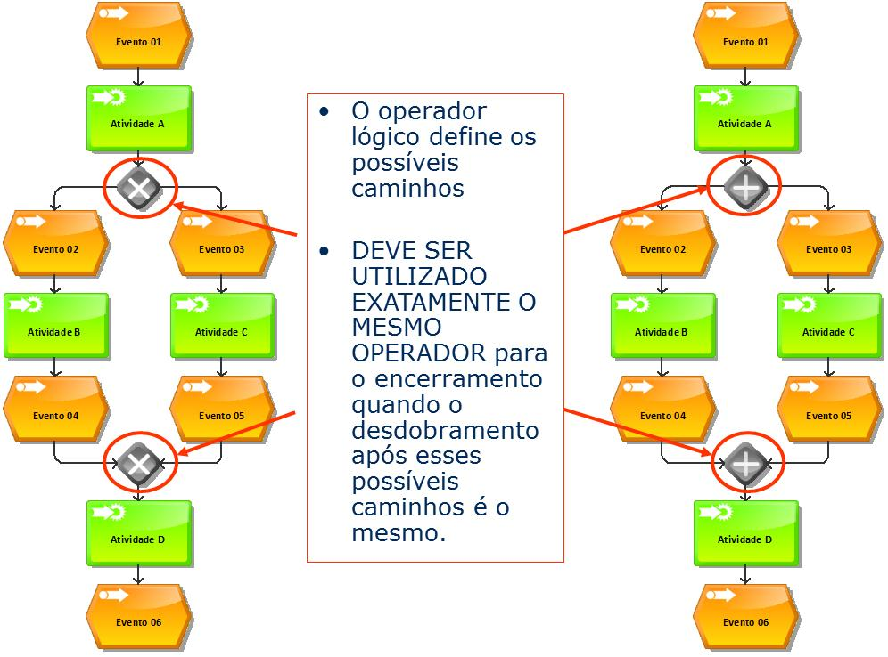
Regras de modelagem EPC - Operador lógico
23
Notes:
23

Slide 24
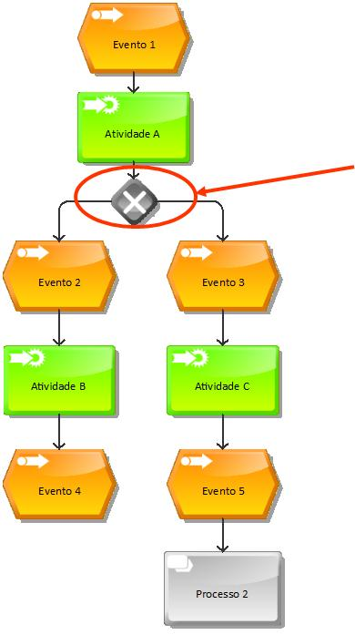
EPC – Regras de modelagem
O operador lógico define os possíveis caminhos
Aqui temos um exemplo
em que os caminhos tiveram
desdobramentos independentes, e portanto, não foi necessário repetir
operador para fechar os caminhos como no exemplo anterior
24
Notes:
24

Slide 25
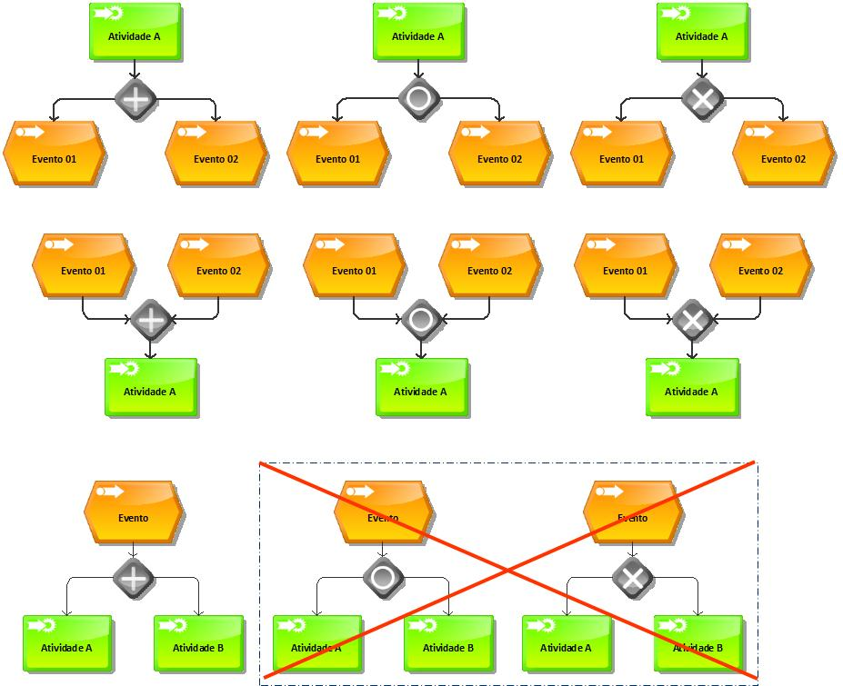
EPC – Regras de modelagem
Não utilizar OU, E/Ou após 1 (UM) evento!
25
Notes:
25

Slide 26
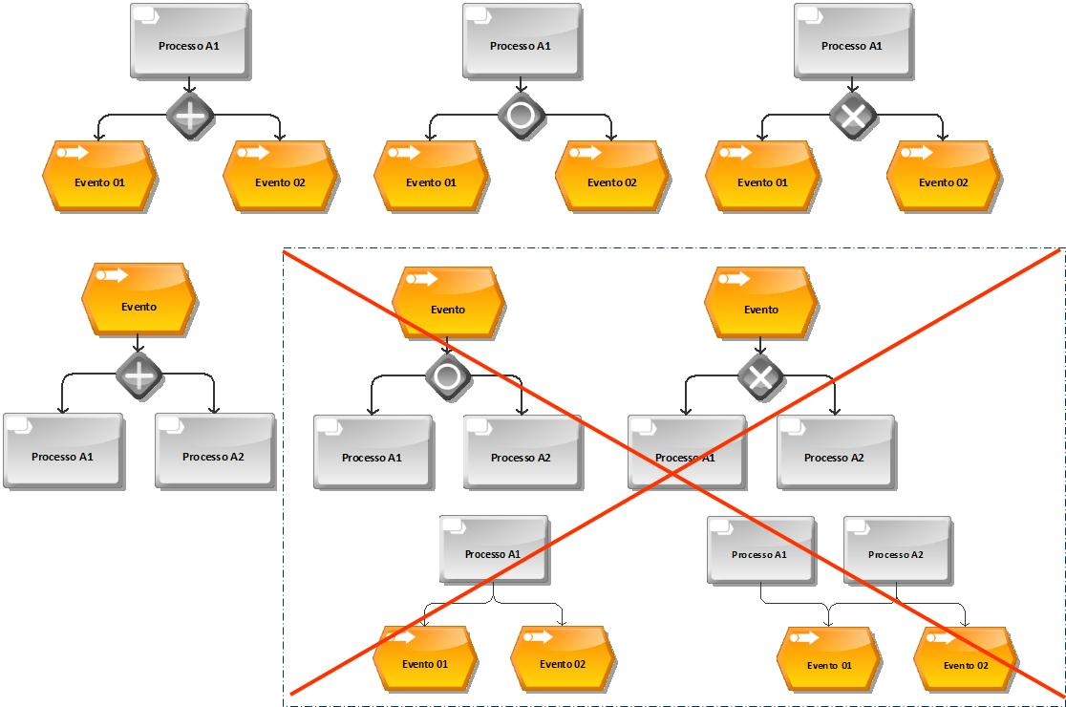
EPC – Regras de modelagem
26
Notes:
26

Slide 27
EPC – Regras de modelagem
Operadores lógicos podem ser combinados (quantos forem necessários) para representar fielmente as regras de negócio de um processo.
27
Notes:
27

Slide 28
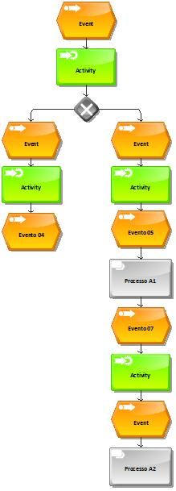
EPC – Regras de modelagem
O Process Interface indica o processo predecessor ou sucessor
O Process Interface pode ocorrer também no meio do processo
28
Notes:
28

Slide 29
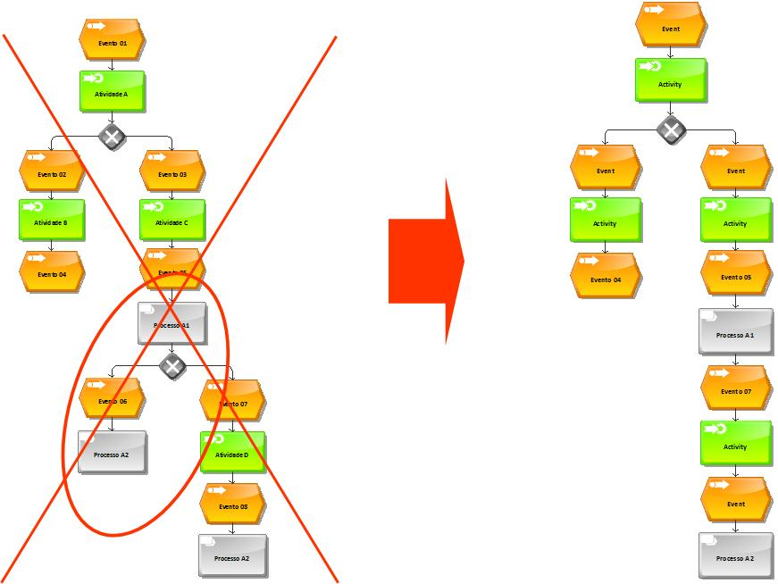
EPC – Regras de modelagem
Interfaces entre dois processos não deve ser representada num terceiro modelo
29
Notes:
29

Slide 30
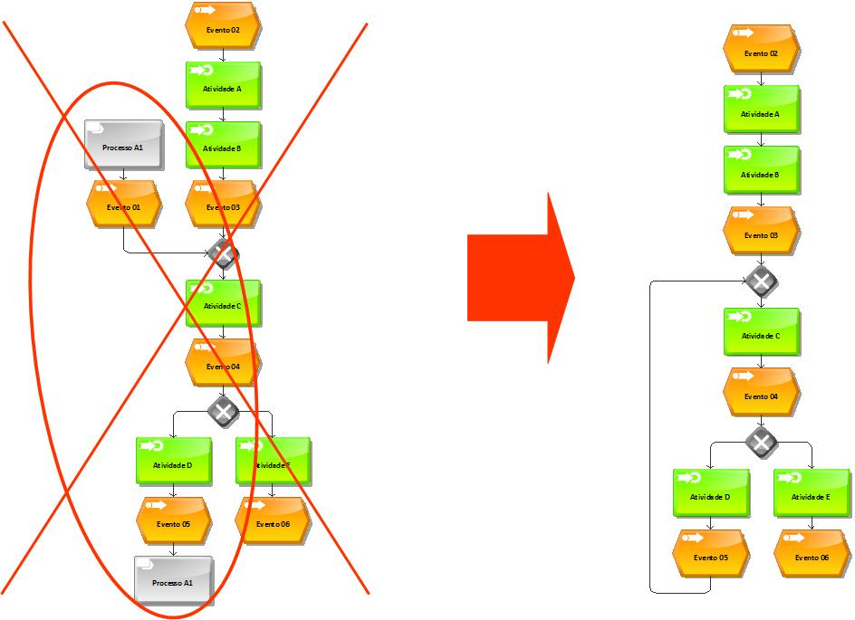
EPC – Regras de modelagem
Não deve existir interface de um processo para ele mesmo
Processo A1
30
Notes:
30

Slide 31
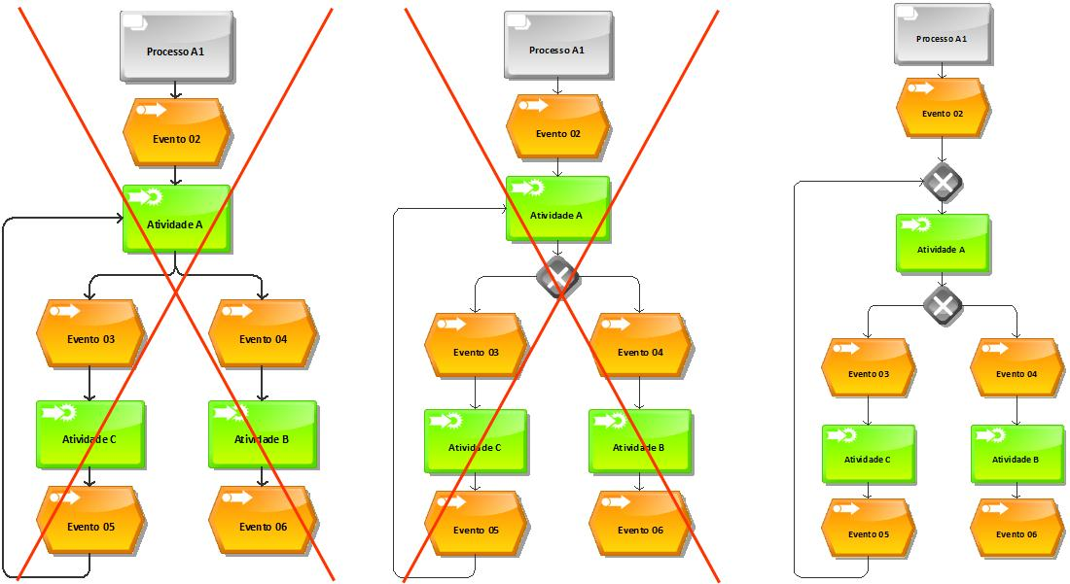
EPC – Regras de modelagem
Toda função (atividade) deve ter somente uma conexão de entrada e somente uma conexão de saída.
31
Notes:
31

Slide 32
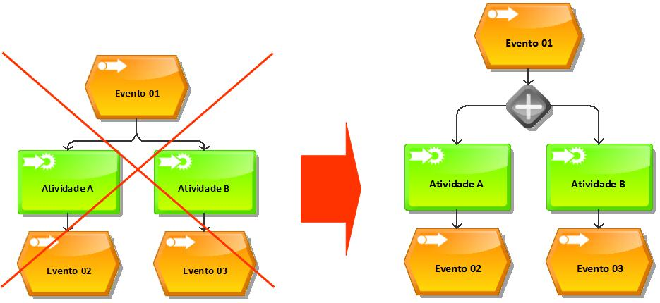
EPC – Regras de modelagem
Todo evento deve ter somente uma conexão de entrada e somente uma conexão de saída
Nota:
Para eventos iniciais ou finais, há apenas uma conexão
32
Notes:
32

Slide 33
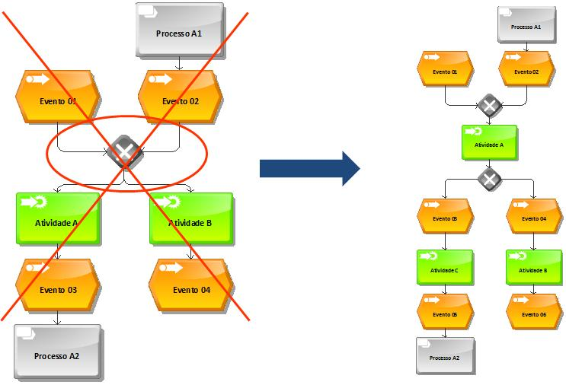
EPC – Regras de modelagem
Um operador lógico deve ter:
  Múltiplas conexões de entrada e uma única conexão de saída,
  Ou
  Uma única conexão de entrada e múltiplas conexões de saída.
Múltiplas conexões de entradas e saídas para um único operador lógico!
Qual evento inicia qual função (atividade)?
33
Notes:
33

Slide 34
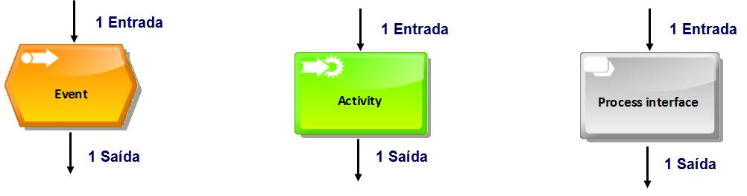
EPC – Regras de modelagem
Os objetos abaixo têm apenas 1 entrada e 1 saída
Nota:
Para eventos iniciais ou finais, há apenas uma conexão
Para interfaces de processos iniciais ou finais, há apenas uma conexão
34
Notes:
34

Slide 35
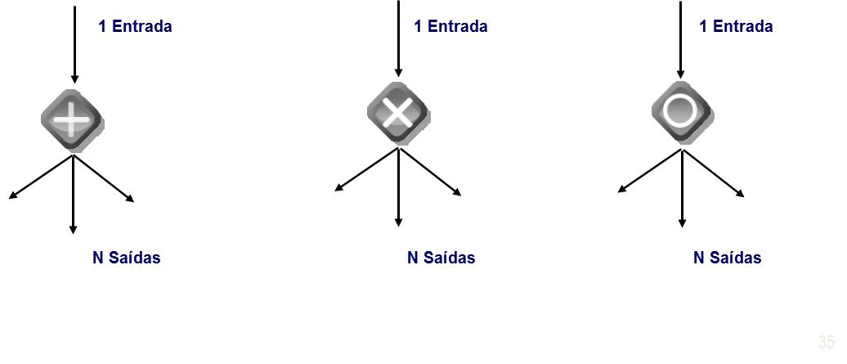
EPC – Regras de modelagem
Os operadores lógicos abaixo podem ter:
1 entrada e N saídas
Notes:
35

Slide 36
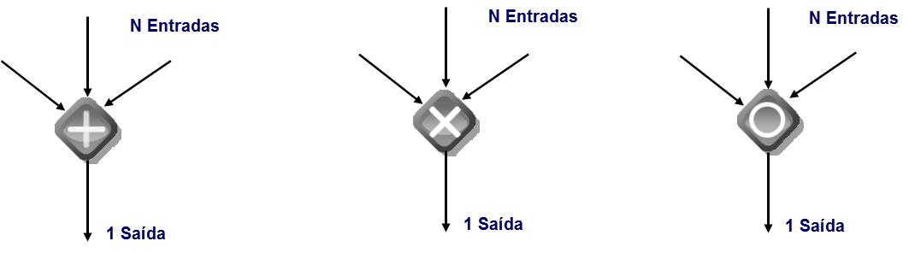
EPC – Regras de modelagem
Os operadores lógicos abaixo podem ter:
N entradas e 1 saídas
36
Notes:
36

Slide 37
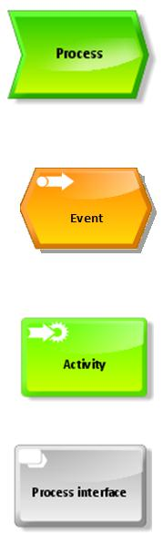
Tabela de objetos e atributos
Objeto | Atributo Obrigatório
 | Name: Nome do processo ou subprocesso Description/Definiton: Objetivo/Descrição detalhada do processo/subprocesso
 | Name: Nome do evento
 | Name: Nome da atividade Description/Definiton: Descrição detalhada da atividade
 | Name: Nome do processo de interface

Slide 38
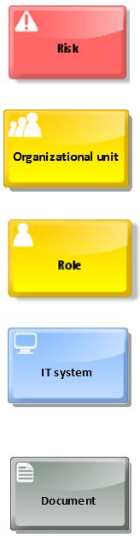
Tabela de objetos e atributos
Objeto | Atributo Obrigatório
 | Name: Nome/código do risco Description/Definiton: Descrição detalhada do risco
 | Name: Nome da área
 | Name: Nome da função/perfil
 | Name: Nome do sistema Description/Definiton: Descrição detalhada do sistema
 | Name: Nome do documento Description/Definiton: Descrição detalhada do documento

Slide 39

fim. obrigado.
INFORMAÇÕES ADICIONAIS _ MAIO / 2010

